Slide 1




Xây dựng thiết kế hệ thống Website chia sẻ hành trình du lịch
GVHD : ThS. Nguyễn Thị Hương
Nhóm sinh viên thực hiện :
Nguyễn Như Khiêm K225480106030
Đậu Văn Khánh K225480106099
Nguyễn Trung Kiên K225480106032
SLIDES

Slide 2
CHƯƠNG 1: GIỚI THIỆU MÔN HỌC VÀ ĐỀ TÀI
01.
02.
Giới thiệu môn học
Giới thiệu đề tài

Slide 3

Giới thiệu môn học
Môn Công nghệ phần mềm cung cấp kiến thức nền tảng về quy trình và phương pháp phát triển phần mềm hiện đại.
Sinh viên học về vòng đời phát triển phần mềm: xác định yêu cầu → phân tích → thiết kế → cài đặt → kiểm thử → triển khai → bảo trì.
Giới thiệu các mô hình phát triển phần mềm: Waterfall, V-Model, Spiral, Agile/Scrum.
Trang bị kiến thức về thiết kế phần mềm, quản lý dự án, lập trình, kiểm thử và đảm bảo chất lượng.
Rèn luyện các kỹ năng mềm quan trọng: làm việc nhóm, quản lý thời gian, giao tiếp, giải quyết vấn đề.
Mục tiêu giúp sinh viên phát triển năng lực trở thành kỹ sư phần mềm chuyên nghiệp.

Slide 4




Giới thiệu đề tài
Lý do chọn đề tài
Du lịch trở thành xu hướng phổ biến trong xã hội hiện nay.
Người dùng thường chia sẻ trải nghiệm trên Facebook, Instagram, TikTok… nhưng không có công cụ quản lý hành trình du lịch một cách hệ thống.
Cần một nền tảng chuyên biệt giúp lưu trữ – tổ chức – chia sẻ hành trình, đồng thời tạo cộng đồng trao đổi kinh nghiệm.
Mục tiêu của đề tài
Xây dựng hệ thống web hỗ trợ đăng ký, đăng nhập và quản lý tài khoản.
Cho phép đăng tải nội dung du lịch: văn bản, hình ảnh, video, bản đồ.
Tạo – lưu – chia sẻ hành trình (điểm đến, thời gian, hoạt động).
Hỗ trợ tìm kiếm và tương tác: like, bình luận, xem bài viết.
Giao diện thân thiện, dễ dùng; dữ liệu được quản lý tập trung và bảo mật.

Slide 5
Đối tượng sử dụng
Khách du lịch (Visitor – bao gồm cả người chia sẻ): Đây là nhóm người sử dụng lớn nhất và là trung tâm của hệ thống.
Quản trị viên: Quản trị viên là người chịu trách nhiệm vận hành hệ thống.
Phạm vi đề tài
Đề tài tập trung xây dựng hệ thống web ở mức độ nguyên mẫu (prototype) với các chức năng cơ bản, bao gồm:
Quản lý người dùng (đăng ký, đăng nhập, cập nhật thông tin).
Quản lý trải nghiệm du lịch (thêm, sửa, xóa bài viết, hình ảnh).
Quản lý hành trình du lịch (tạo hành trình, thêm điểm đến, hiển thị trên bản đồ).
Tìm kiếm và xem nội dung theo từ khóa, địa điểm hoặc người dùng.
Tương tác xã hội: bình luận, yêu thích, chia sẻ.

Slide 6



CHƯƠNG 2 : KHẢO SÁT HỆ THỐNG
Thực trạng của hệ thống
Mô tả hệ thống mới
Yêu cầu hệ thống mới

Slide 7


Thực trạng hệ thống hiện tại
Người dùng chủ yếu chia sẻ du lịch qua mạng xã hội nhưng không quản lý được hành trình.
Thiếu bộ lọc nâng cao theo địa điểm, chi phí, lịch trình.
Không có gợi ý hành trình theo sở thích.
Thiếu phân hệ quản trị và kiểm duyệt nội dung.
Dữ liệu phân tán, khó hệ thống hóa.

Slide 8
Mô tả hệ thống mới
Hệ thống cho phép theo dõi, lưu trữ và chia sẻ hành trình chi tiết.
Tương thích đa thiết bị, giao diện trực quan.
Tạo môi trường cộng đồng du lịch với chức năng tương tác.
Tích hợp mô hình Client – Server.

Slide 9
Yêu cầu hệ thống mới
Yêu cầu chức năng:
Quản lý bài viết, hành trình, bình luận, tương tác.
Tìm kiếm – lọc bài viết.
Quản trị người dùng và nội dung.
Yêu cầu phi chức năng:
Bảo mật, chính xác, dễ sử dụng.
Khả năng mở rộng cao.
Hoạt động ổn định và đa nền tảng.

Slide 10


CHƯƠNG 3 : PHÂN TÍCH HỆ THỐNG
Thông tin đầu vào của hệ thống
Dữ liệu người dùng (đăng ký, đăng nhập, avatar, mô tả).
Nội dung bài viết (text, hình, video, vị trí, tag, chi phí).
Dữ liệu hành trình (địa điểm, ngày, lịch trình, phương tiện).
Dữ liệu tương tác: bình luận, thích, lưu.
Báo cáo nội dung vi phạm.
Yêu cầu tìm kiếm, lọc, thống kê.
-0).
• Tiến hành phân tích theo hướng Top–Down hoặc Bottom–Up.
• Áp dụng cho hệ thống Website chia sẻ hành trình du lịch.
ết.

Slide 11
Thông tin đầu ra của hệ thống
Hiển thị chi tiết bài viết và hành trình.
Kết quả tìm kiếm và danh sách đã lọc.
Các gợi ý cá nhân hóa.
Danh sách người dùng và trạng thái.
Các biểu đồ, thống kê chi tiết.
-0).
• Tiến hành phân tích theo hướng Top–Down hoặc Bottom–Up.
• Áp dụng cho hệ thống Website chia sẻ hành trình du lịch.
ết.

Slide 12
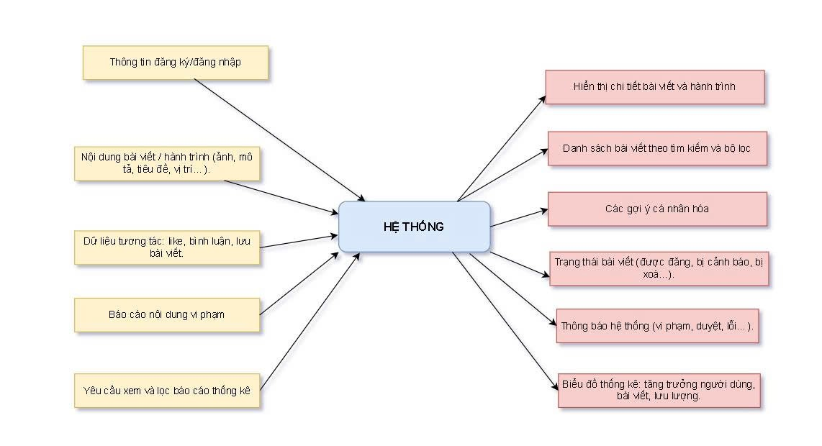
Thông tin vào ra của hệ thống
-0).
• Tiến hành phân tích theo hướng Top–Down hoặc Bottom–Up.
• Áp dụng cho hệ thống Website chia sẻ hành trình du lịch.
ết.

Slide 13
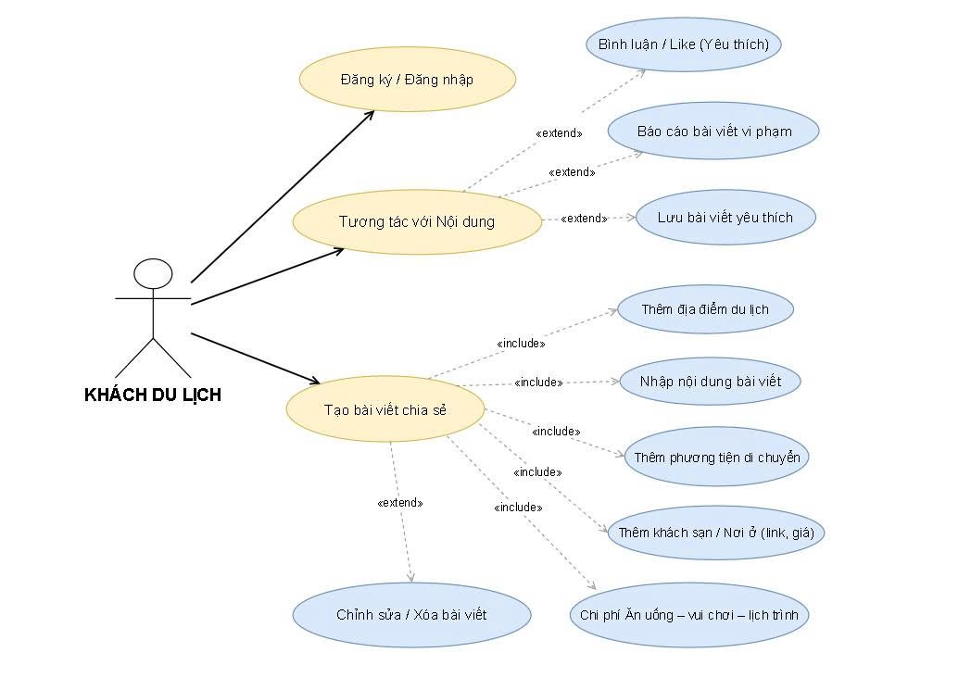
Biểu đồ use-case của khách du lịch
-0).
• Tiến hành phân tích theo hướng Top–Down hoặc Bottom–Up.
• Áp dụng cho hệ thống Website chia sẻ hành trình du lịch.
ết.

Slide 14
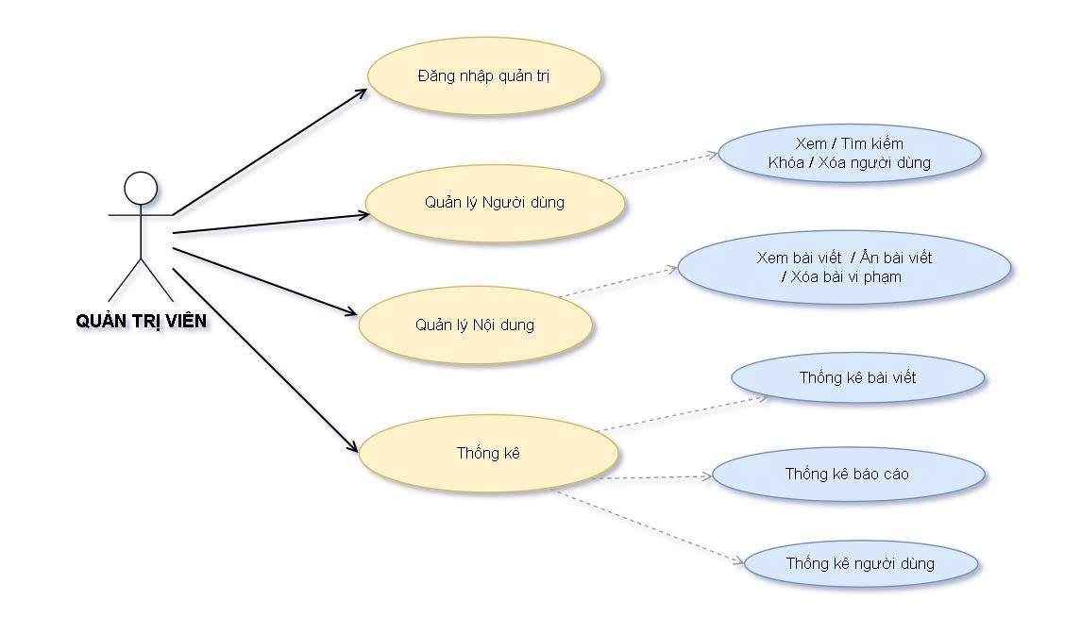
Biểu đồ use-case của quản trị viên
-0).
• Tiến hành phân tích theo hướng Top–Down hoặc Bottom–Up.
• Áp dụng cho hệ thống Website chia sẻ hành trình du lịch.
ết.

Slide 15
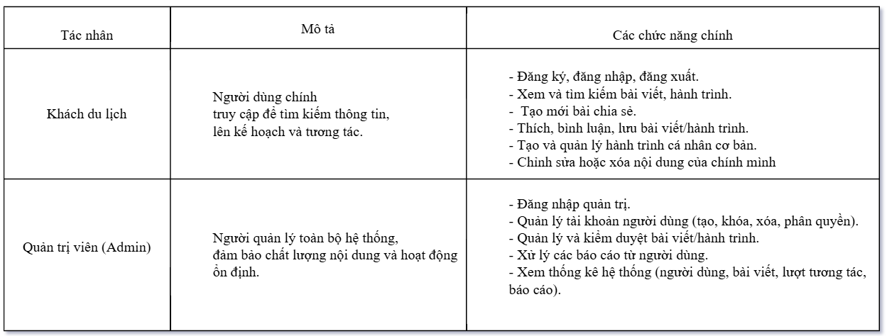
Mô tả các tác nhân trong hệ thống
-0).
• Tiến hành phân tích theo hướng Top–Down hoặc Bottom–Up.
• Áp dụng cho hệ thống Website chia sẻ hành trình du lịch.
ết.

Slide 16
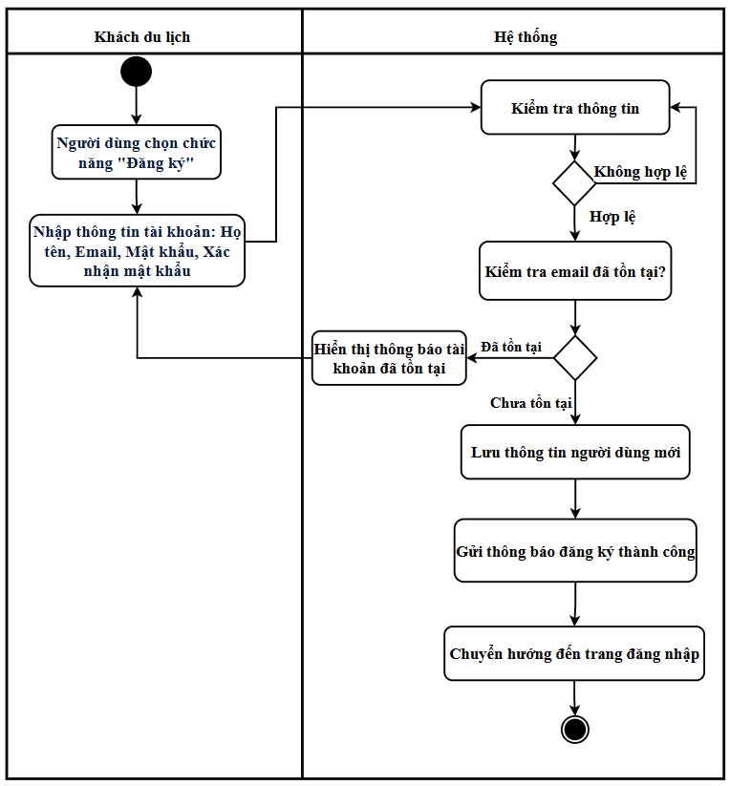
Biểu đồ hoạt động đăng ký tài khoản
-0).
• Tiến hành phân tích theo hướng Top–Down hoặc Bottom–Up.
• Áp dụng cho hệ thống Website chia sẻ hành trình du lịch.
ết.

Slide 17
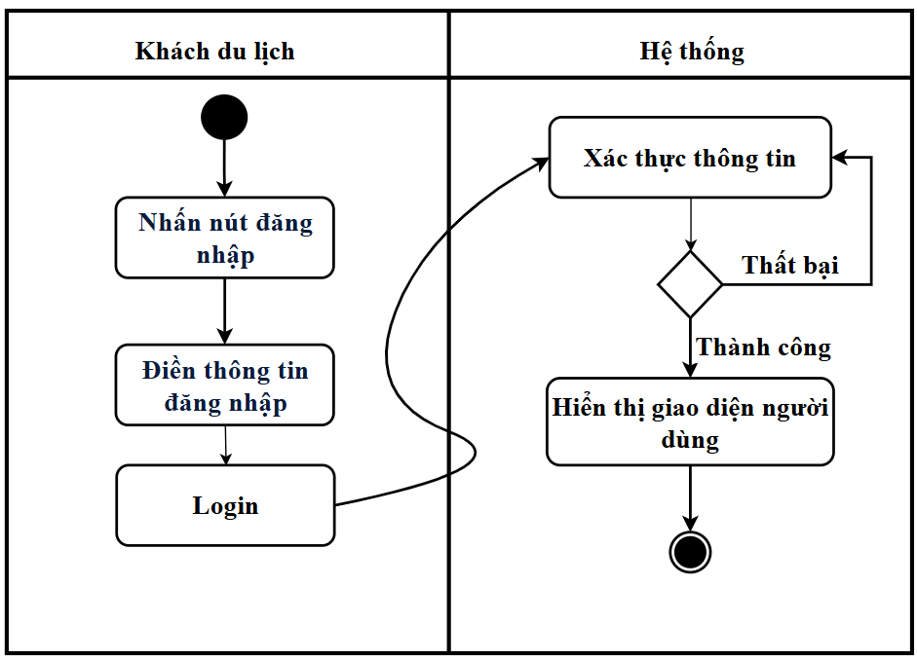
Biểu đồ hoạt động đăng nhập
-0).
• Tiến hành phân tích theo hướng Top–Down hoặc Bottom–Up.
• Áp dụng cho hệ thống Website chia sẻ hành trình du lịch.
ết.

Slide 18
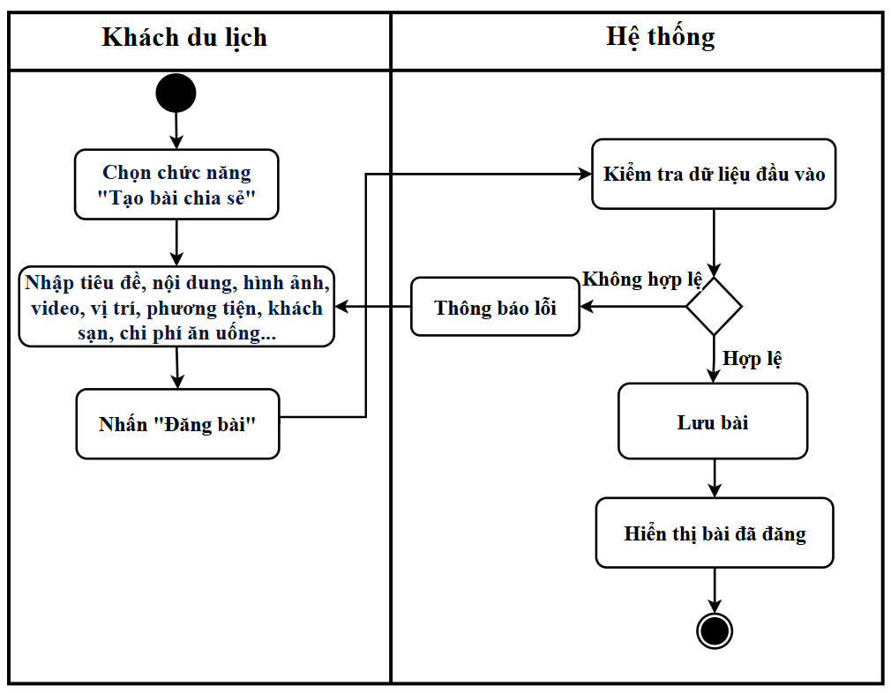
Biểu đồ hoạt động tạo bài chia sẻ
-0).
• Tiến hành phân tích theo hướng Top–Down hoặc Bottom–Up.
• Áp dụng cho hệ thống Website chia sẻ hành trình du lịch.
ết.

Slide 19
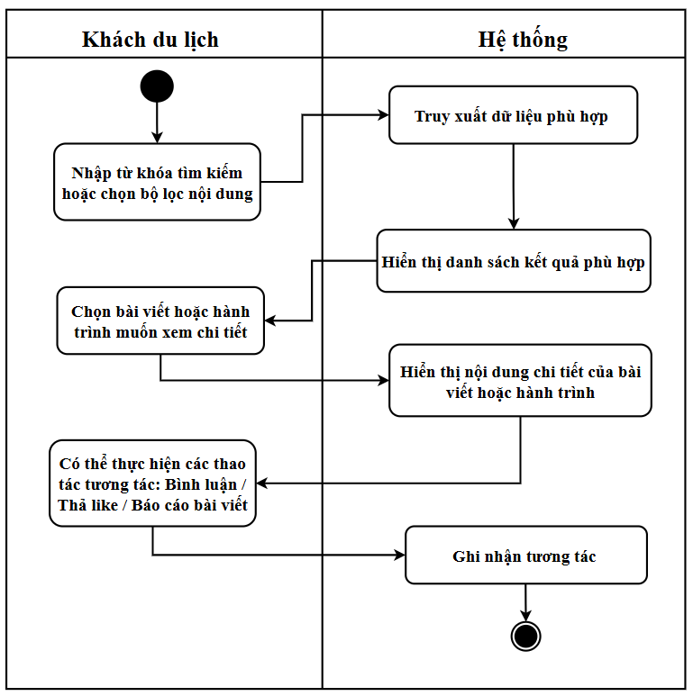
Biểu đồ hoạt động tương tác với nội dung
-0).
• Tiến hành phân tích theo hướng Top–Down hoặc Bottom–Up.
• Áp dụng cho hệ thống Website chia sẻ hành trình du lịch.
ết.

Slide 20
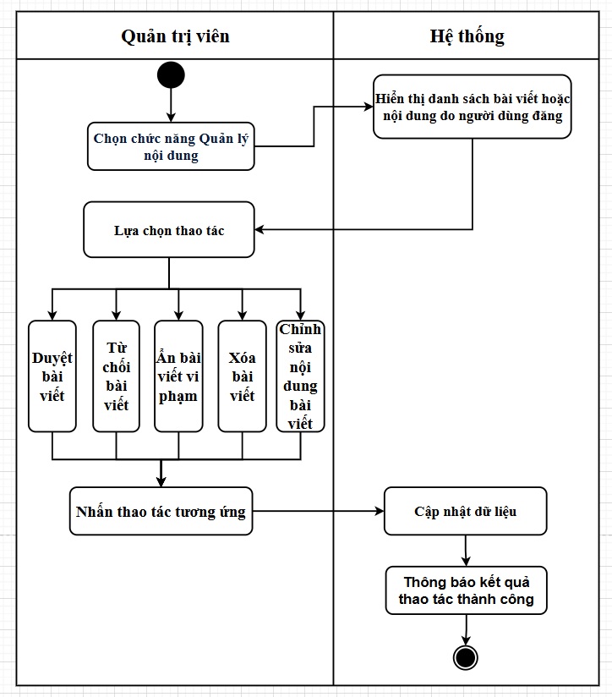
Biểu đồ hoạt động quản lý nội dung
-0).
• Tiến hành phân tích theo hướng Top–Down hoặc Bottom–Up.
• Áp dụng cho hệ thống Website chia sẻ hành trình du lịch.
ết.

Slide 21
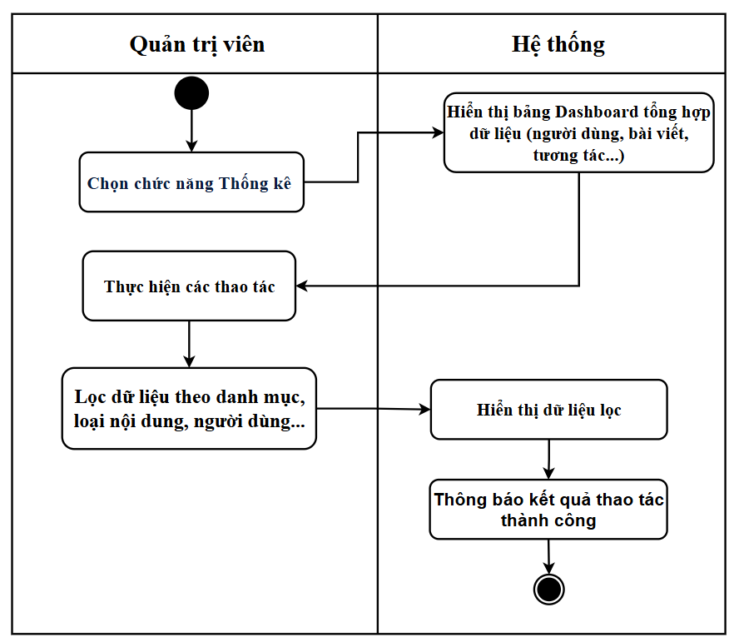
Biểu đồ hoạt động thống kê
-0).
• Tiến hành phân tích theo hướng Top–Down hoặc Bottom–Up.
• Áp dụng cho hệ thống Website chia sẻ hành trình du lịch.
ết.

Slide 22
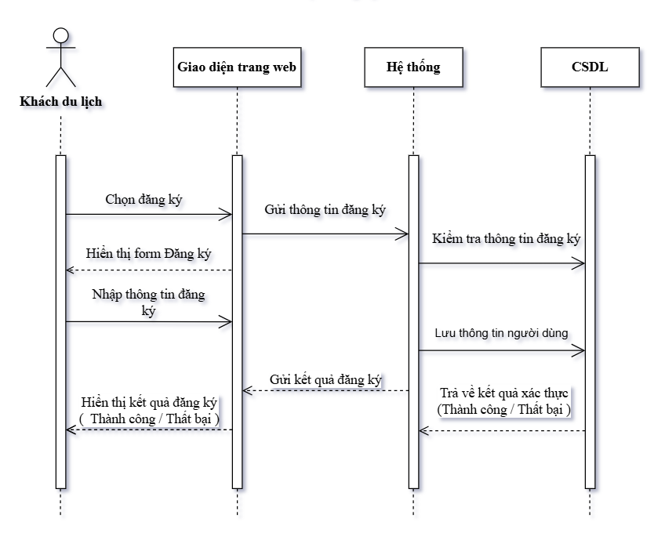
Biểu đồ tuần tự đăng ký tài khoản
-0).
• Tiến hành phân tích theo hướng Top–Down hoặc Bottom–Up.
• Áp dụng cho hệ thống Website chia sẻ hành trình du lịch.
ết.

Slide 23
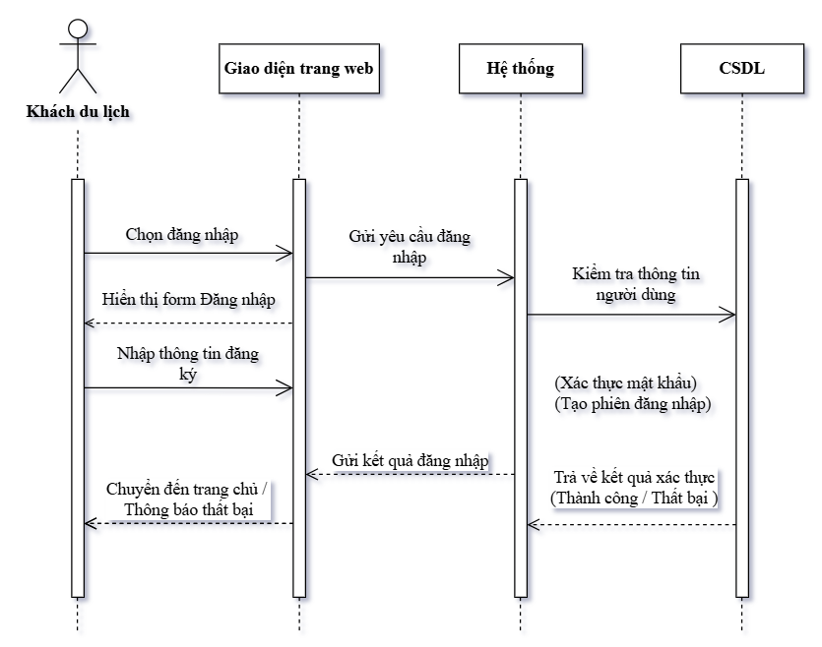
Biểu đồ tuần tự đăng nhập
-0).
• Tiến hành phân tích theo hướng Top–Down hoặc Bottom–Up.
• Áp dụng cho hệ thống Website chia sẻ hành trình du lịch.
ết.

Slide 24
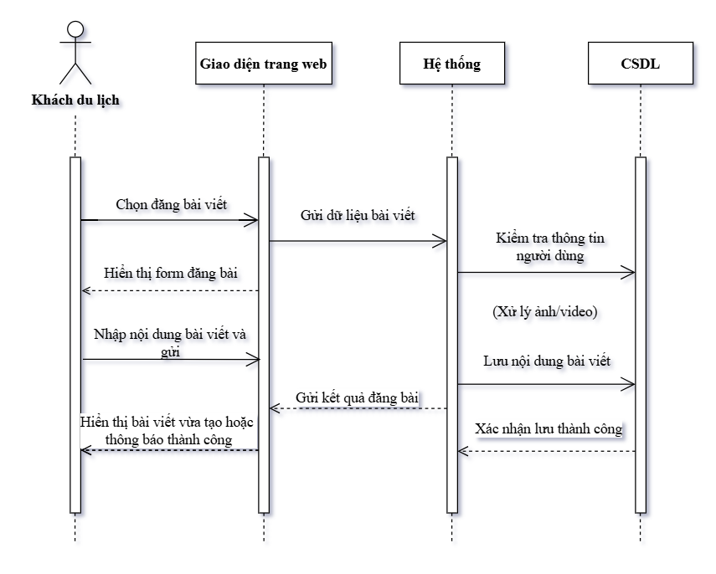
Biểu đồ tuần tự đăng bài viết mới
-0).
• Tiến hành phân tích theo hướng Top–Down hoặc Bottom–Up.
• Áp dụng cho hệ thống Website chia sẻ hành trình du lịch.
ết.

Slide 25
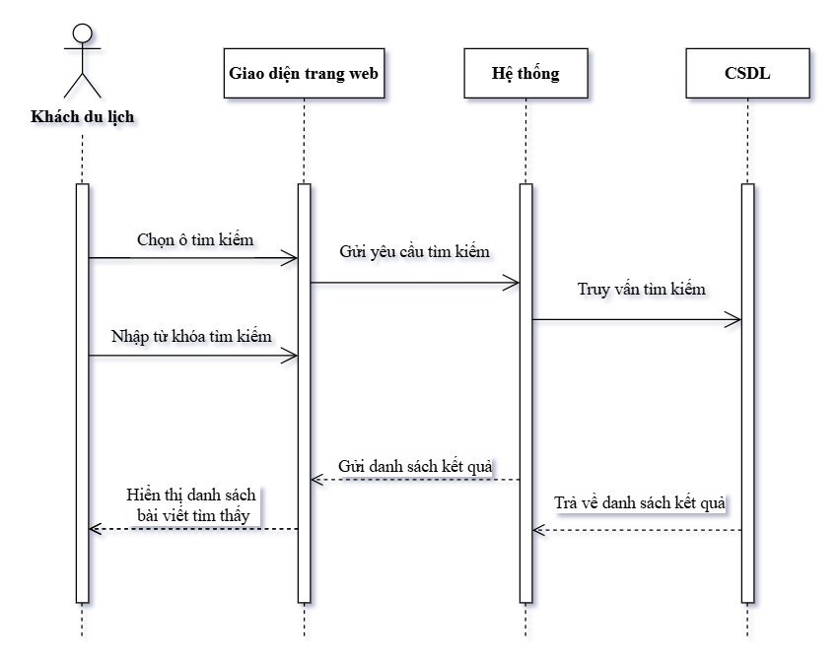
Biểu đồ tuần tự tìm kiếm bài viết
-0).
• Tiến hành phân tích theo hướng Top–Down hoặc Bottom–Up.
• Áp dụng cho hệ thống Website chia sẻ hành trình du lịch.
ết.

Slide 26
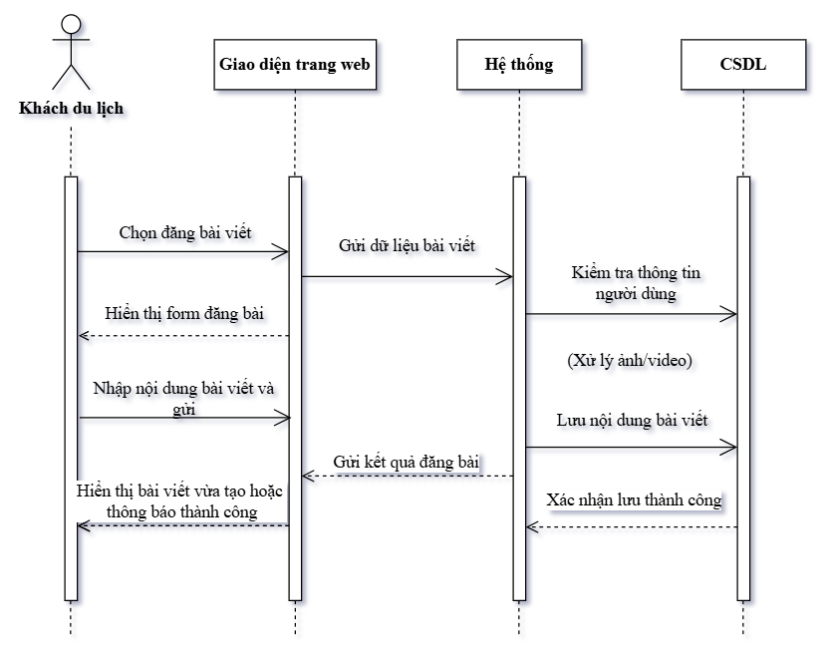
Biểu đồ tuần tự bình luận bài viết (Tương tác)
-0).
• Tiến hành phân tích theo hướng Top–Down hoặc Bottom–Up.
• Áp dụng cho hệ thống Website chia sẻ hành trình du lịch.
ết.

Slide 27
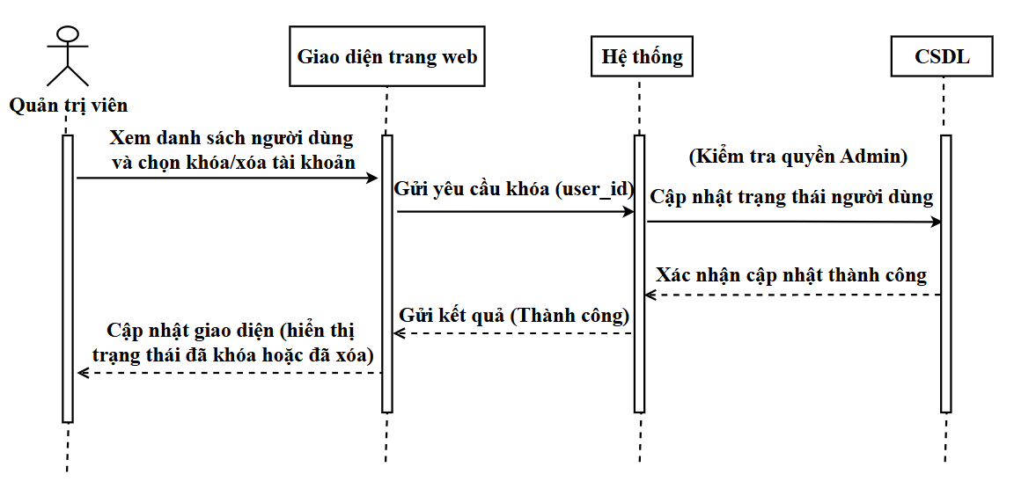
Biểu đồ tuần tự khóa/xóa tài khoản
-0).
• Tiến hành phân tích theo hướng Top–Down hoặc Bottom–Up.
• Áp dụng cho hệ thống Website chia sẻ hành trình du lịch.
ết.

Slide 28
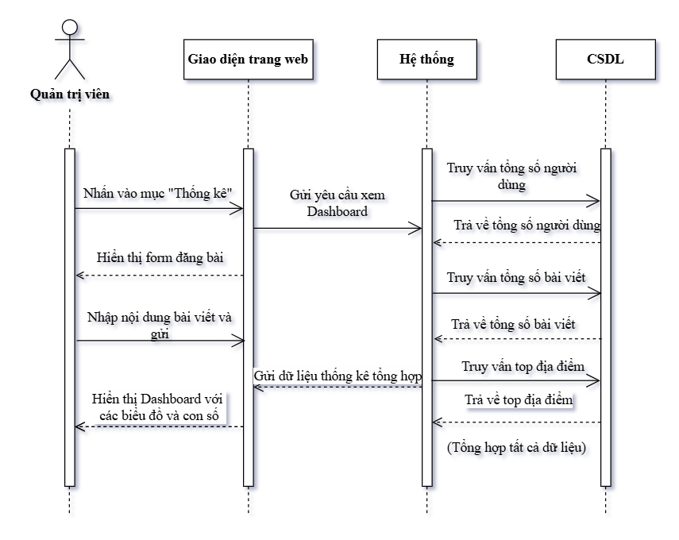
Biểu đồ tuần tự thống kê
-0).
• Tiến hành phân tích theo hướng Top–Down hoặc Bottom–Up.
• Áp dụng cho hệ thống Website chia sẻ hành trình du lịch.
ết.

Slide 29
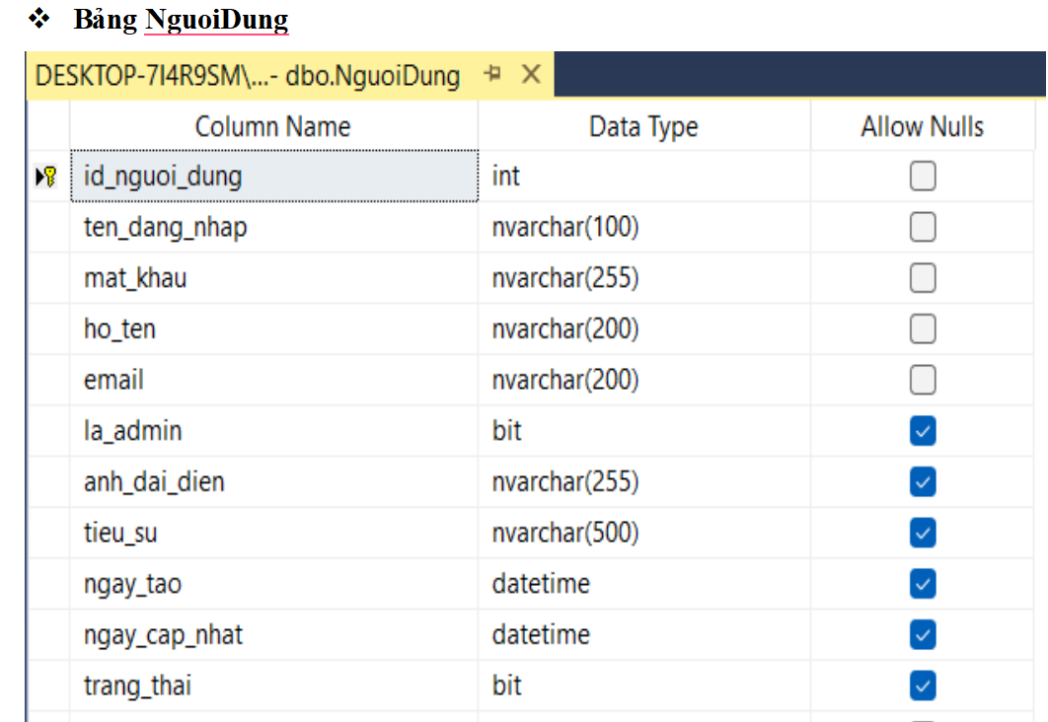
CHƯƠNG 4: THIẾT KẾ HỆ THỐNG
Thiết kế cơ sở dữ liệu
-0).
• Tiến hành phân tích theo hướng Top–Down hoặc Bottom–Up.
• Áp dụng cho hệ thống Website chia sẻ hành trình du lịch.
ết.

Slide 30
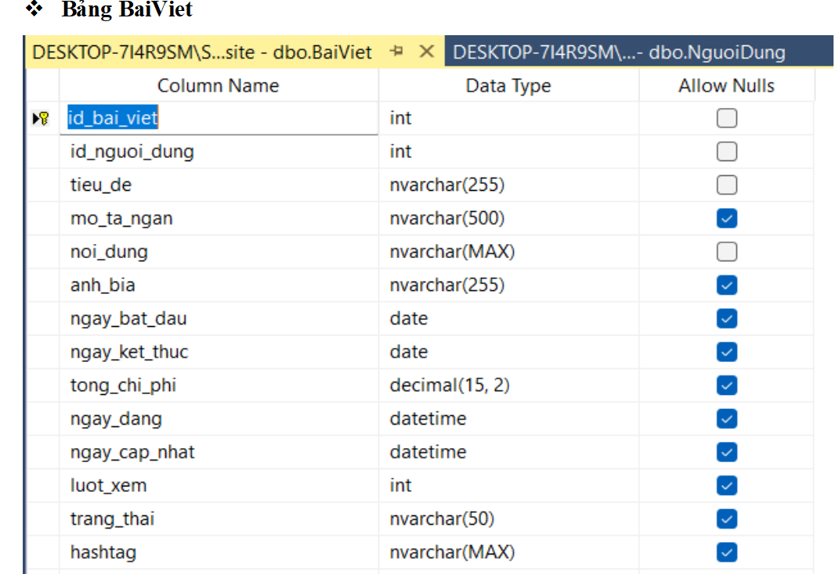
-0).
• Tiến hành phân tích theo hướng Top–Down hoặc Bottom–Up.
• Áp dụng cho hệ thống Website chia sẻ hành trình du lịch.
ết.

Slide 31
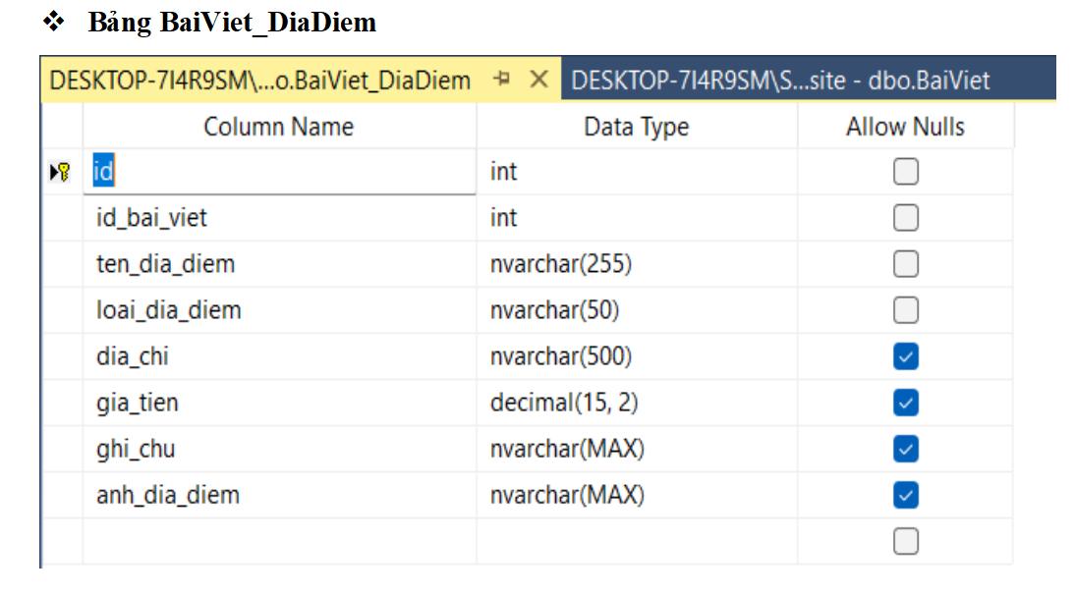
-0).
• Tiến hành phân tích theo hướng Top–Down hoặc Bottom–Up.
• Áp dụng cho hệ thống Website chia sẻ hành trình du lịch.
ết.

Slide 32
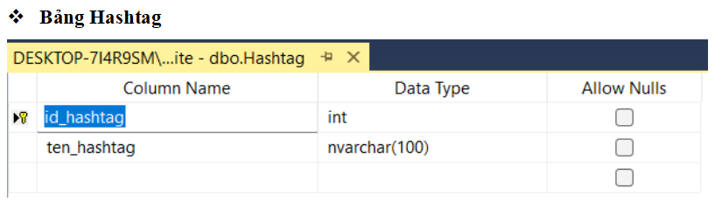
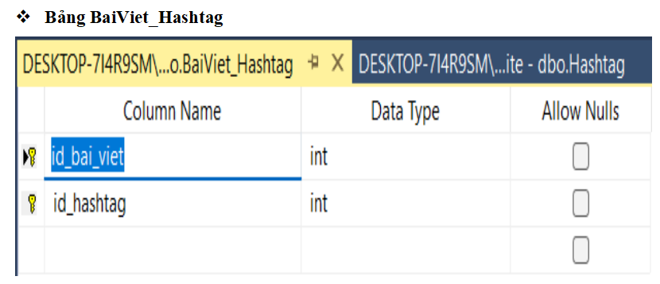
ết.

Slide 33
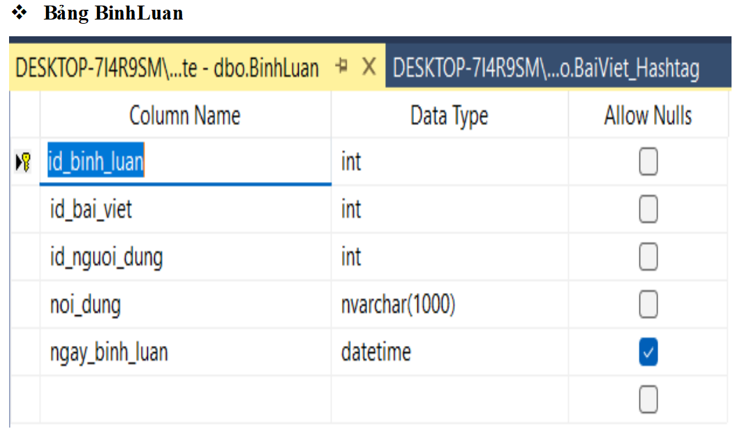
-0).
• Tiến hành phân tích theo hướng Top–Down hoặc Bottom–Up.
• Áp dụng cho hệ thống Website chia sẻ hành trình du lịch.
ết.

Slide 34
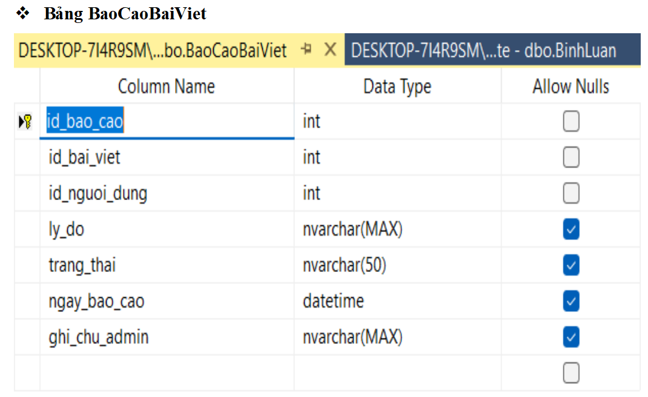
ết.

Slide 35
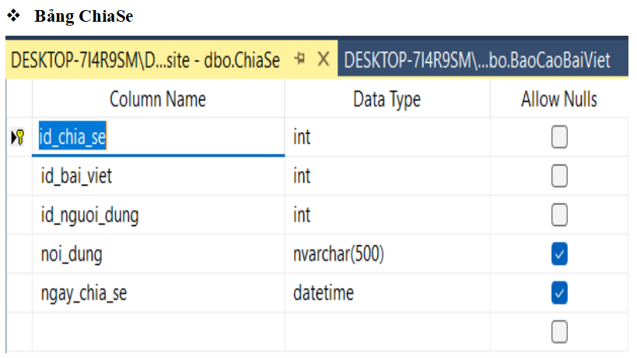
ết.

Slide 36
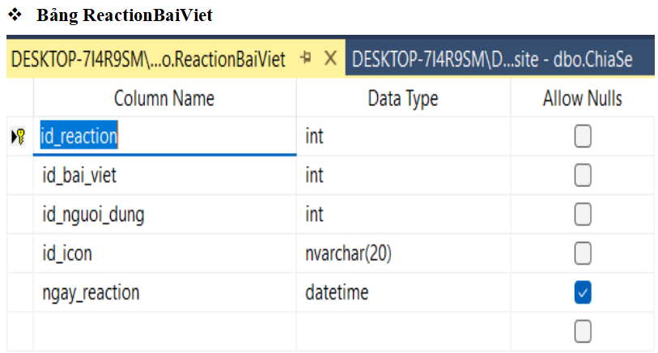
-0).
• Tiến hành phân tích theo hướng Top–Down hoặc Bottom–Up.
• Áp dụng cho hệ thống Website chia sẻ hành trình du lịch.
ết.

Slide 37
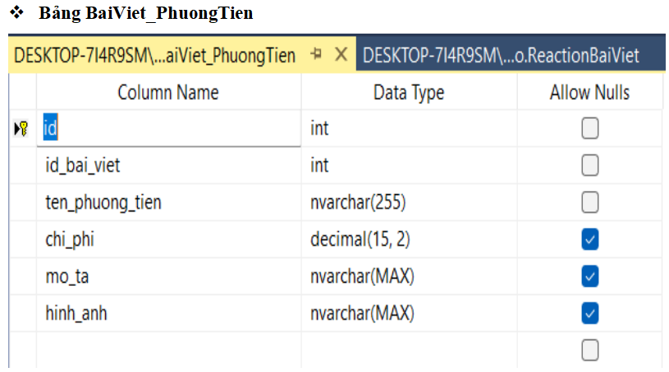
ết.

Slide 38
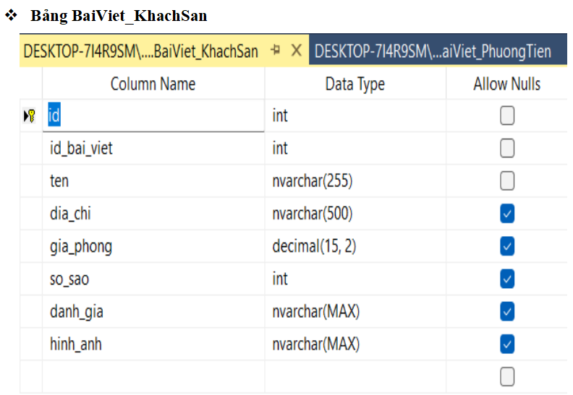
ết.

Slide 39
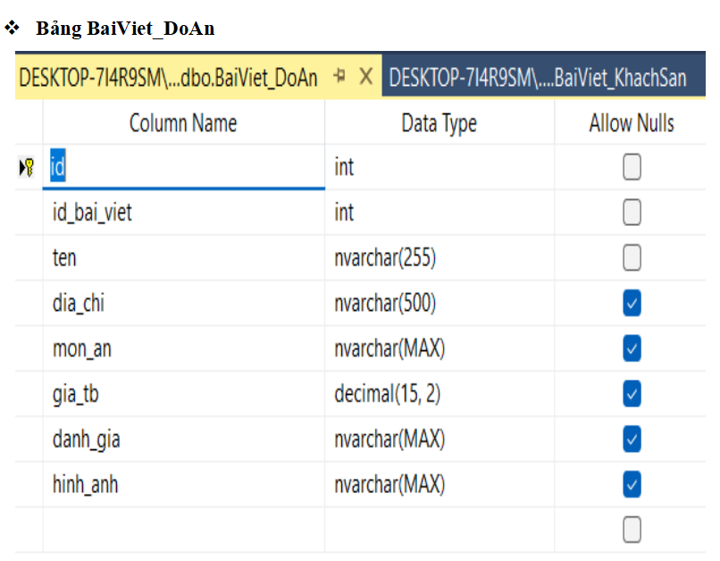
ết.

Slide 40
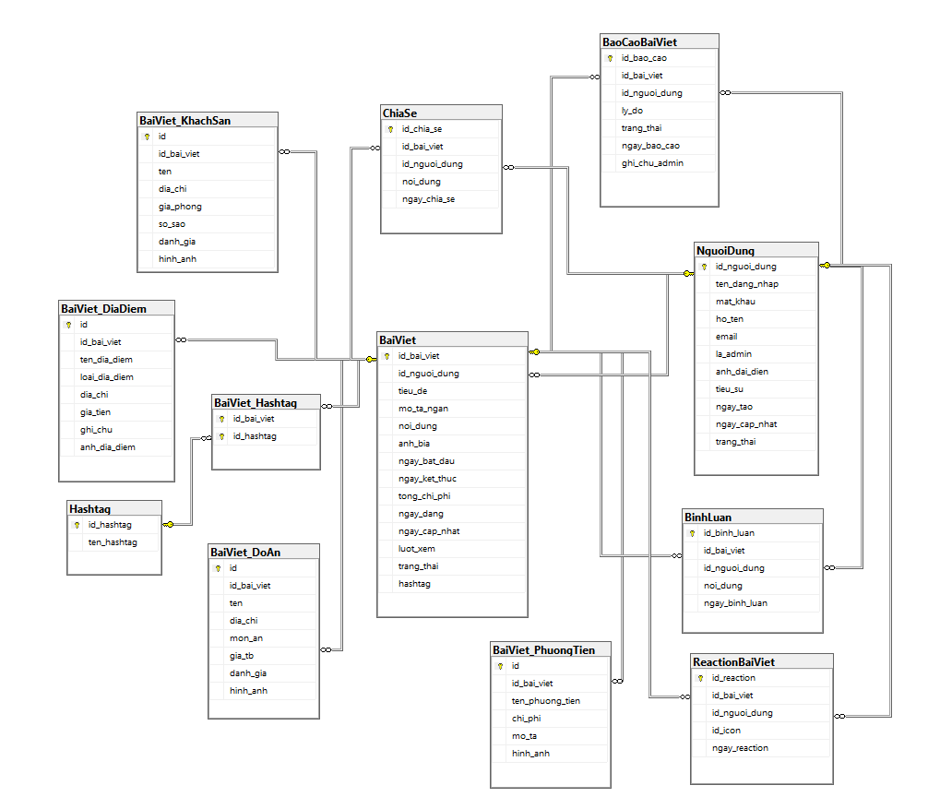
Sơ đồ thực thể liên kết
-0).
• Tiến hành phân tích theo hướng Top–Down hoặc Bottom–Up.
• Áp dụng cho hệ thống Website chia sẻ hành trình du lịch.
ết.

Slide 41


CHƯƠNG 5 : CÀI ĐẶT CHƯƠNG TRÌNH
Giới thiệu chung về ngôn ngữ SQL
• SQL là ngôn ngữ dùng để truy vấn và quản lý dữ liệu trong cơ sở dữ liệu quan hệ.
• Hỗ trợ truy vấn, thêm, sửa, xóa dữ liệu và quản lý cấu trúc bảng.
• Cho phép phân quyền, bảo mật dữ liệu và quản lý giao dịch đảm bảo toàn vẹn.
• Là công cụ quan trọng trong lập trình, phân tích dữ liệu và các hệ thống thông tin hiện nay.

Slide 42
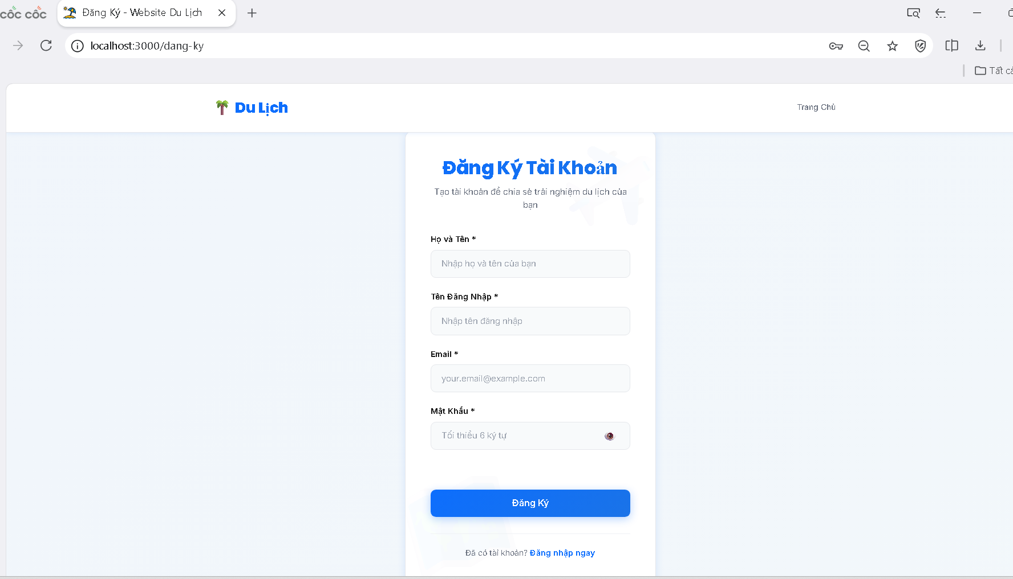
Chương trình demo
Giao diện đăng ký tài khoản

Slide 43
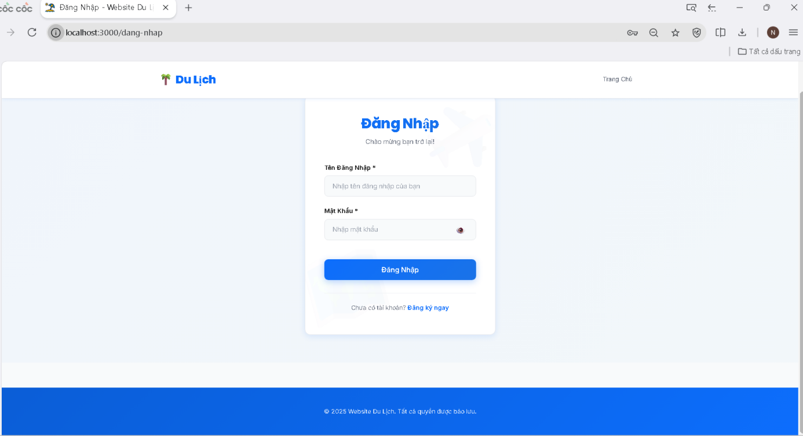
Giao diện đăng nhập

Slide 44
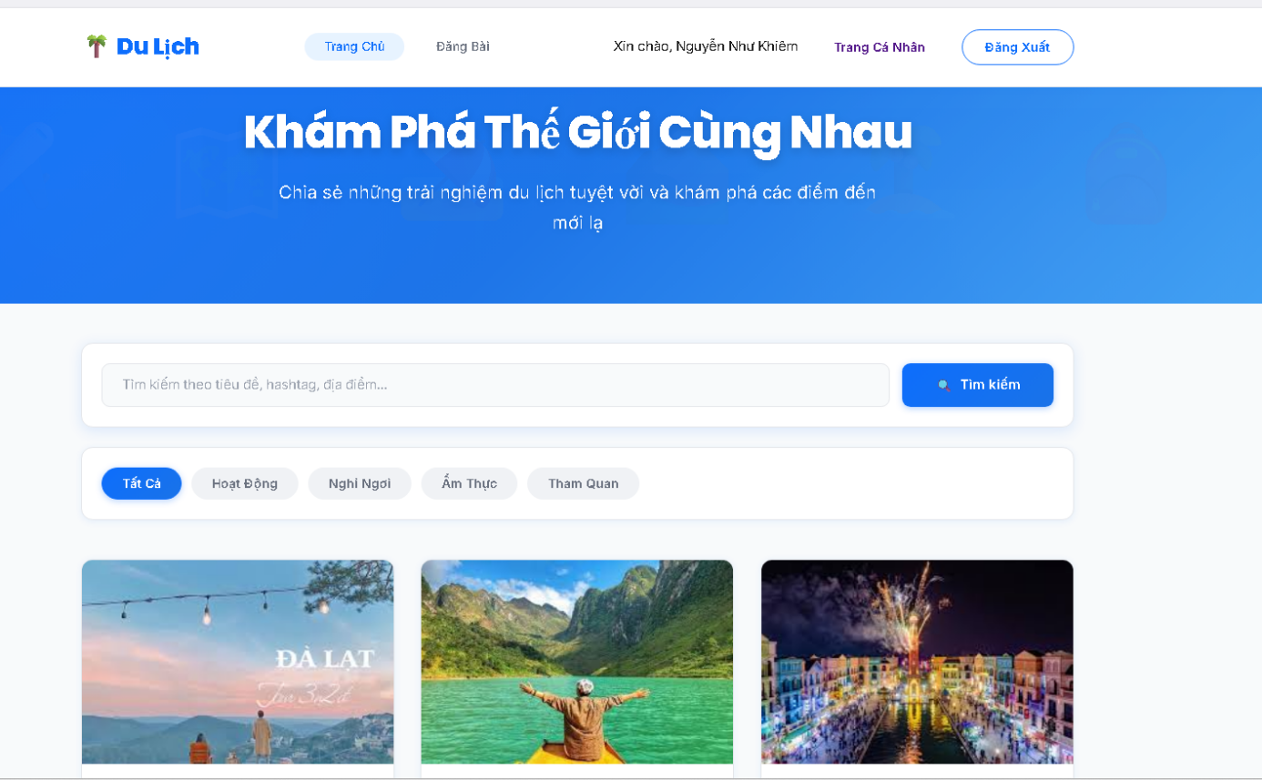
Giao diện trang của khách du lịch

Slide 45
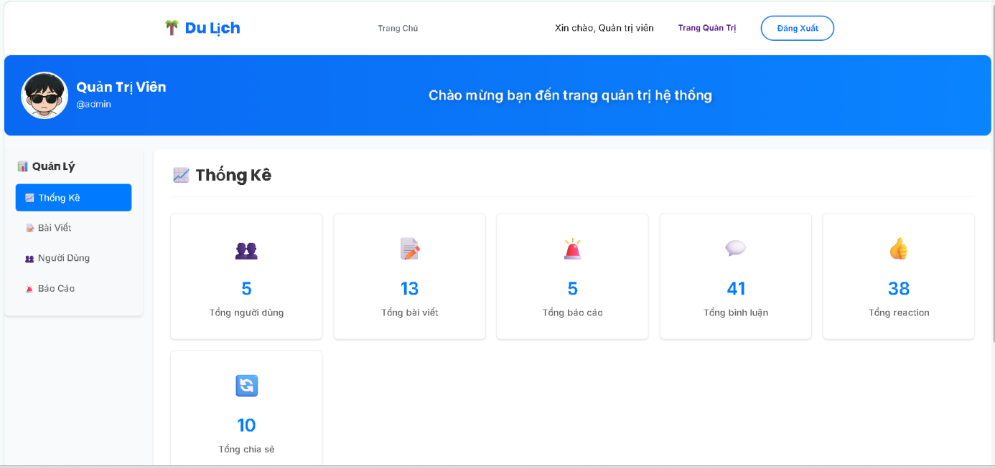
Giao diện trang của quản trị viên

Slide 46
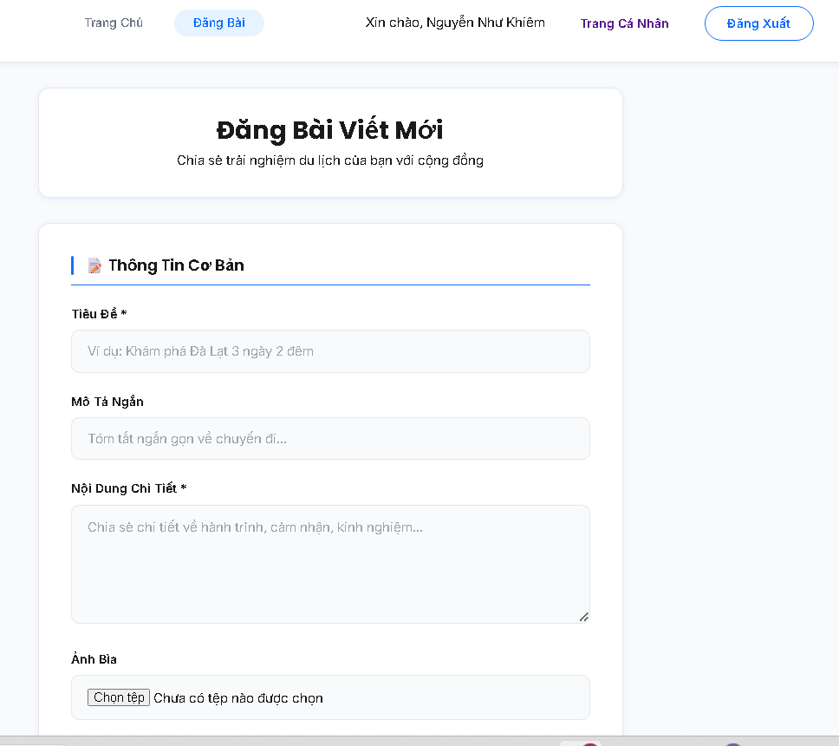
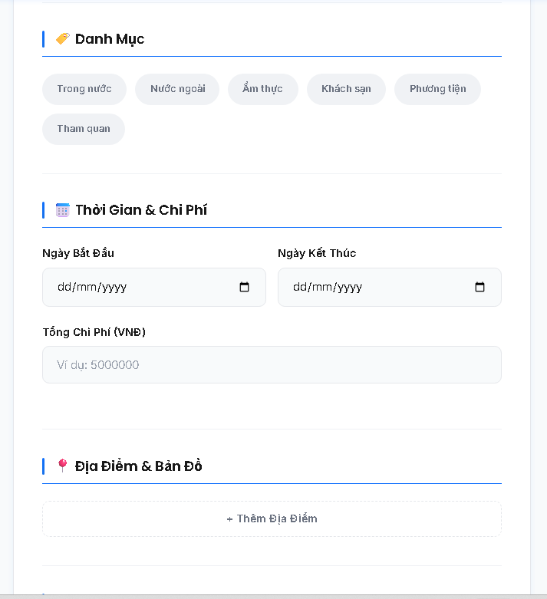
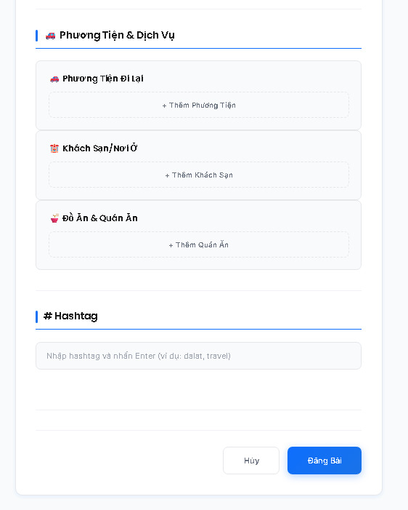
Giao diện đăng bài viết mới

Slide 47
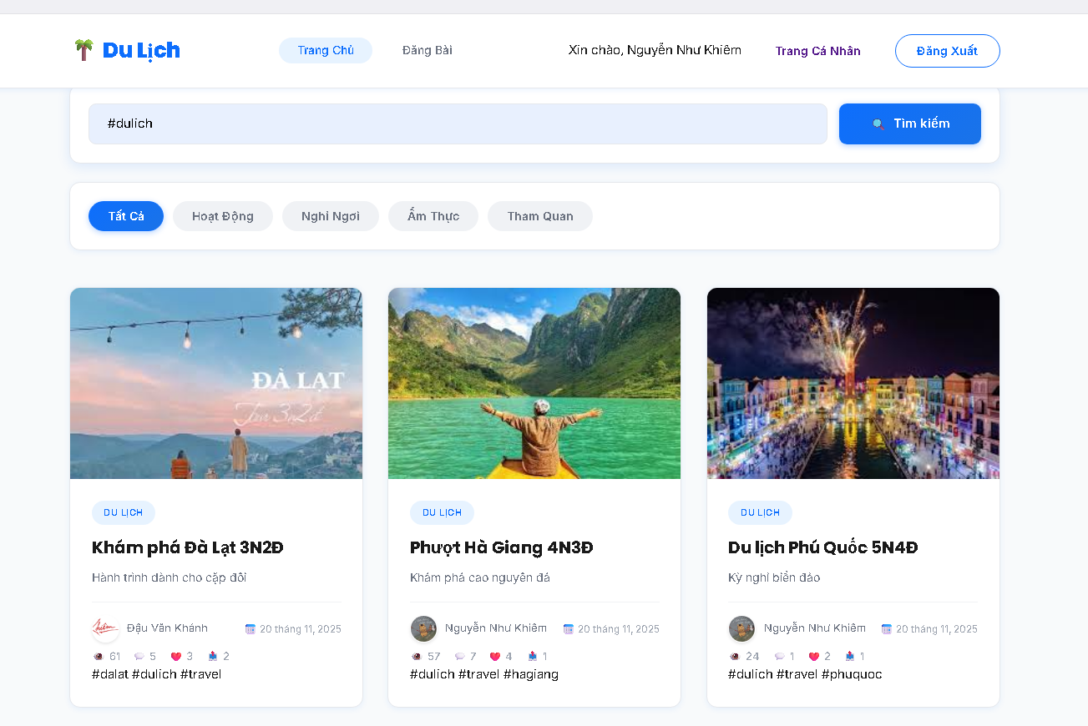
Tìm kiếm bài viết

Slide 48
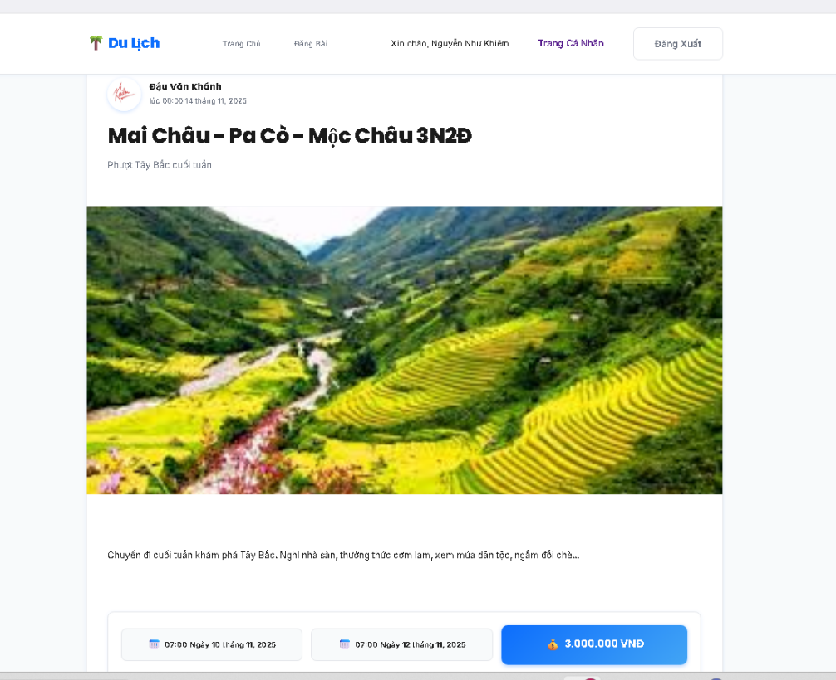
Xem bài viết

Slide 49
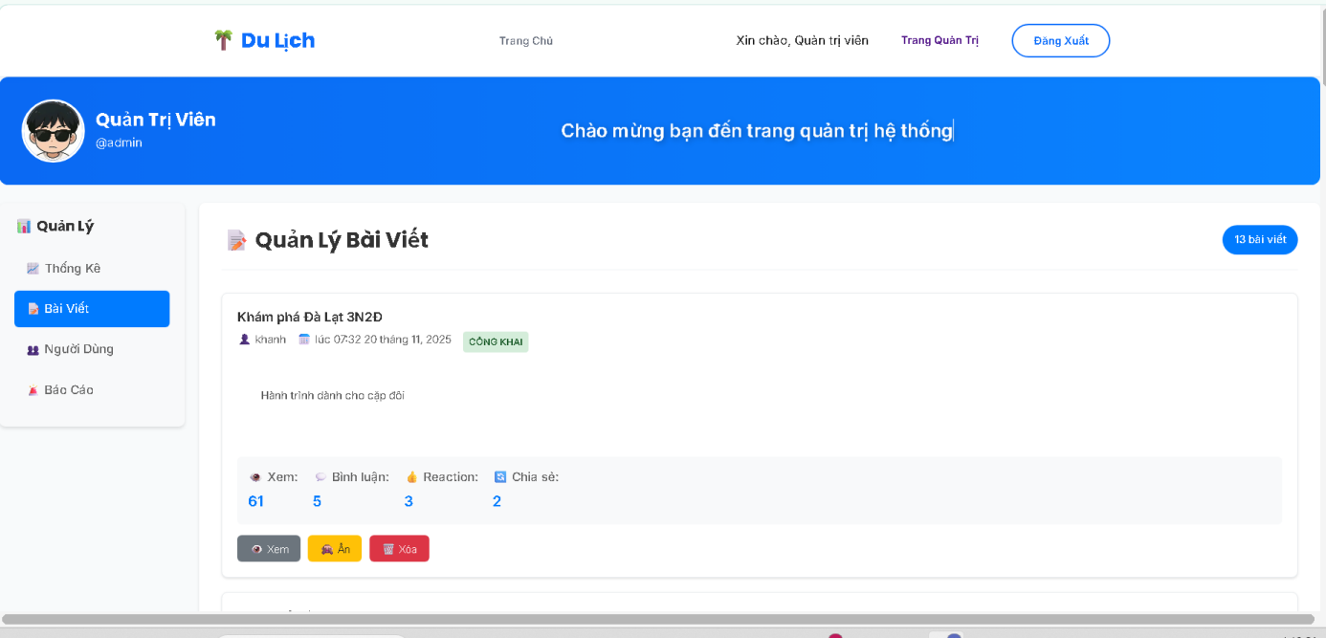
Giao diện quản lý bài viết

Slide 50
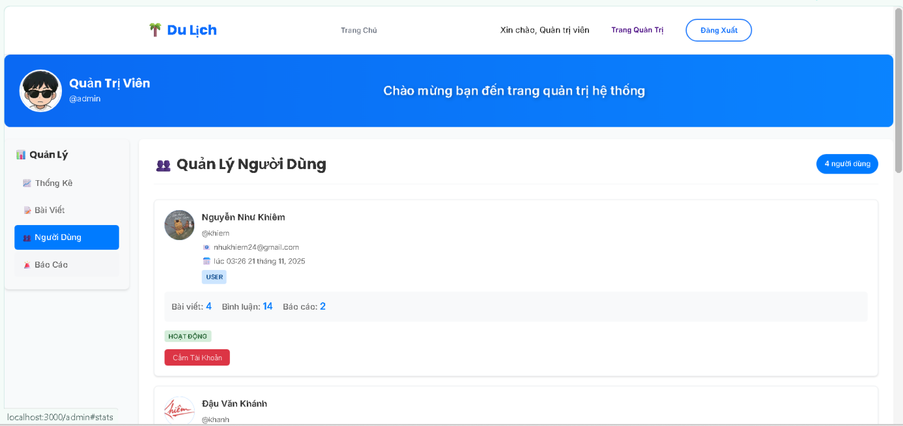
Giao diện quản lý người dùng

Slide 51
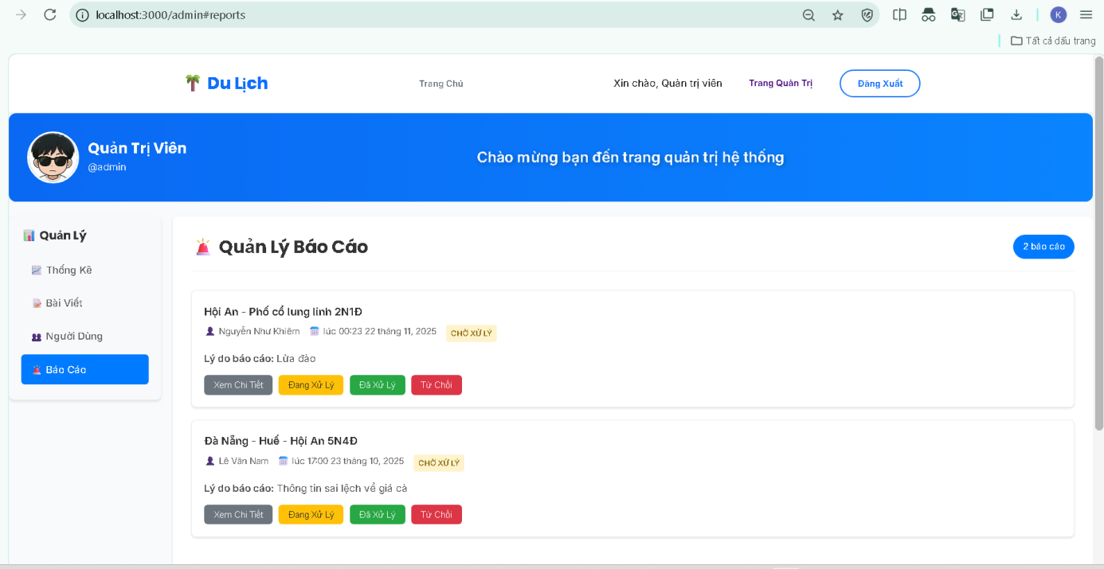
Giao diện quản lý báo cáo

Slide 52
CHƯƠNG 6: NHẬN XÉT VÀ ĐÁNH GIÁ HỆ THỐNG
Ưu điểm
• CSDL thiết kế chuẩn hóa, đầy đủ, liên kết hợp lý.
• Có Trigger & Stored Procedure giúp tự động hóa: tăng lượt xem, xử lý báo cáo, thống kê.
• Giao diện dễ dùng, trực quan, hỗ trợ đăng bài – tìm kiếm – tương tác.
• Tích hợp bản đồ giúp xem vị trí và hành trình trực quan.
• Có đầy đủ chức năng: đăng bài, hashtag, hình ảnh, like, bình luận, đánh giá, báo cáo bài viết.
Nhược điểm
• Chưa có kiểm duyệt tự động, phụ thuộc admin.
• Chưa có tính năng gợi ý thông minh hành trình/địa điểm.
• Chưa có sao lưu – phục hồi dữ liệu tự động.
• Không có thông báo thời gian thực (real-time notification).

Slide 53
CHƯƠNG 6: NHẬN XÉT VÀ ĐÁNH GIÁ HỆ THỐNG
Hướng phát triển
• Tích hợp AI gợi ý hành trình & địa điểm.
• Tăng cường bảo mật: sao lưu tự động, phân quyền nâng cao, 2FA.
• Xây dựng ứng dụng di động (Android/iOS).
• Hệ thống đánh giá thông minh bằng phân tích cảm xúc (sentiment).
• Xếp hạng địa điểm theo tương tác & chất lượng nội dung.
• Chatbot du lịch thông minh hỗ trợ 24/7.

Slide 54

KẾT LUẬN
Bài tiểu luận tập trung vào việc khảo sát, phân tích và thiết kế hệ thống website chia sẻ hành trình du lịch. Nhóm đã xây dựng cơ sở dữ liệu chuẩn hóa, mô hình chức năng rõ ràng, biểu đồ UML và giao diện mô phỏng các chức năng chính như đăng bài, tạo hành trình, xem bản đồ. Hệ thống hướng tới sự trực quan, dễ sử dụng, hỗ trợ người dùng chia sẻ – tìm kiếm hành trình và quản trị viên kiểm duyệt nội dung. Tuy đạt được kết quả nhất định, đề tài vẫn còn hạn chế về thời gian và kiến thức; trong tương lai có thể mở rộng với gợi ý hành trình thông minh, ứng dụng di động và phân tích dữ liệu nâng cao. Đây là bước khởi đầu cho một nền tảng chia sẻ du lịch hữu ích.

Slide 55
THANK YOU
Nhóm em xin chân thành cảm ơn cô đã lắng nghe phần trình bày của nhóm em!

